Slide 1
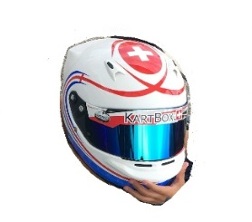
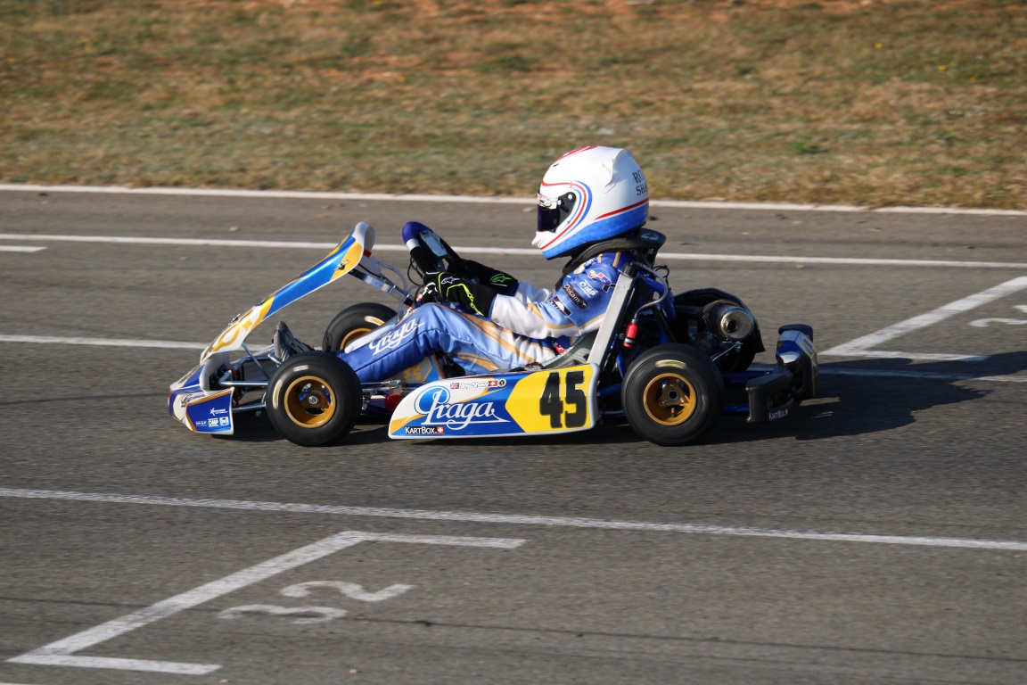

Roy Shaw
Bonjour!
Roy Shaw, [click pour plus d’info]
presenté par Jim Shaw
[click pour Marketing Présentation]
Notes:
Bonjour ! Je m’appelle Jim Shaw, et je vous présente mon fils, Roy Shaw, champion de kart.

Slide 2
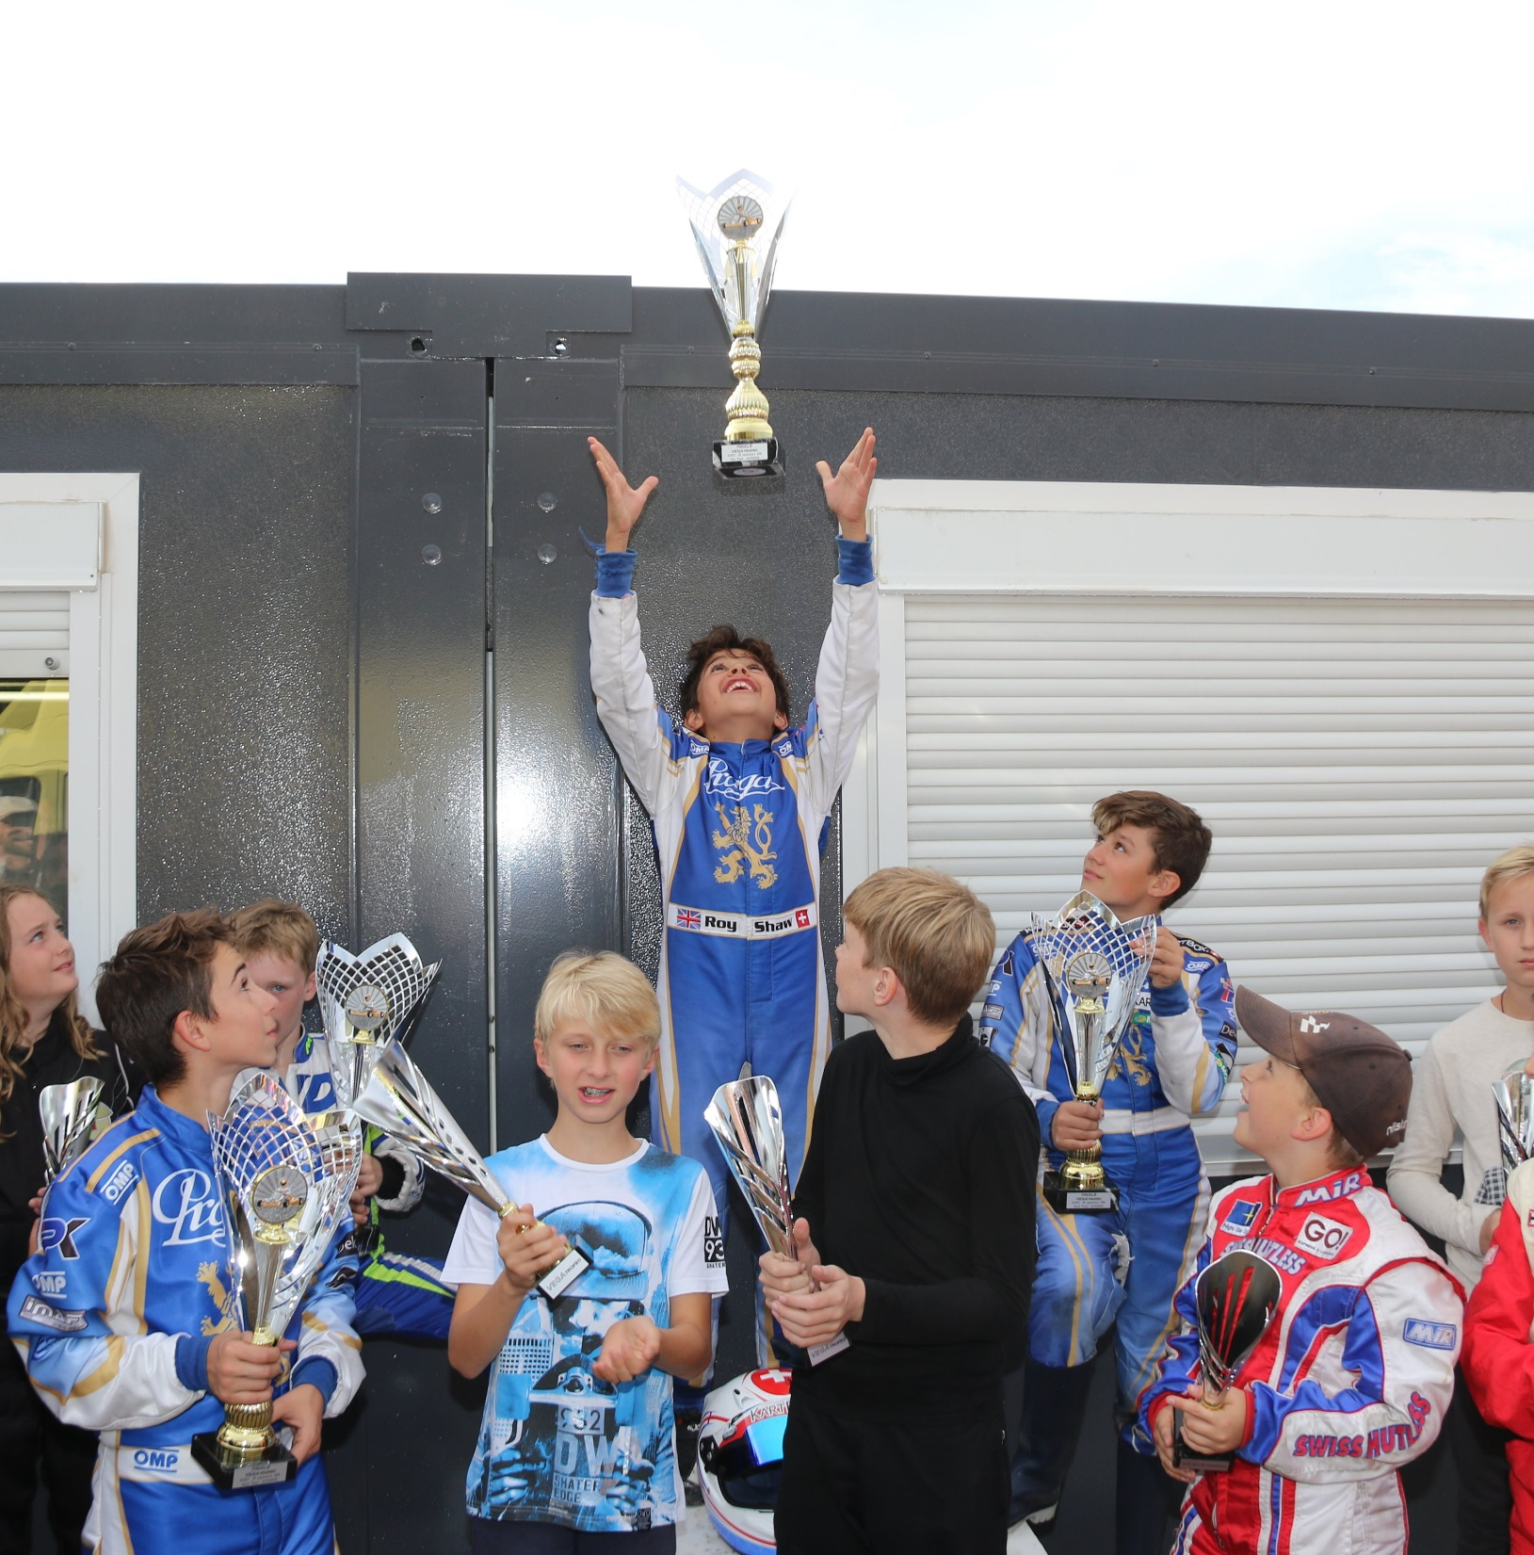
Palmarès Karting
2013: Buckmore Park (GB) Bambino karts
2015: Buckmore Park Junior Club Rookies’ vainqueur (Sodi karts)
2016: 5ème Buckmore Park Junior Club
(Sodi karts)
2017: 5ème Swiss Trofeo Vega (Praga kart
de compétition)
2018: Champion du Swiss Trofeo Vega,
Pole en championnat Suisse
2019: Champion Suisse? Européen?
Notes:
Roy avait commencé le karting à l'âge de 6 ans, et a fait une belle progression. L’année passé en plus d’être sacré champion au niveau national de la Trofeo Vega et des résultats prometteurs du championnat suisse, il avait gagné la série Kappelen Trophy et a fait de bons débuts au niveau européen.

Slide 3
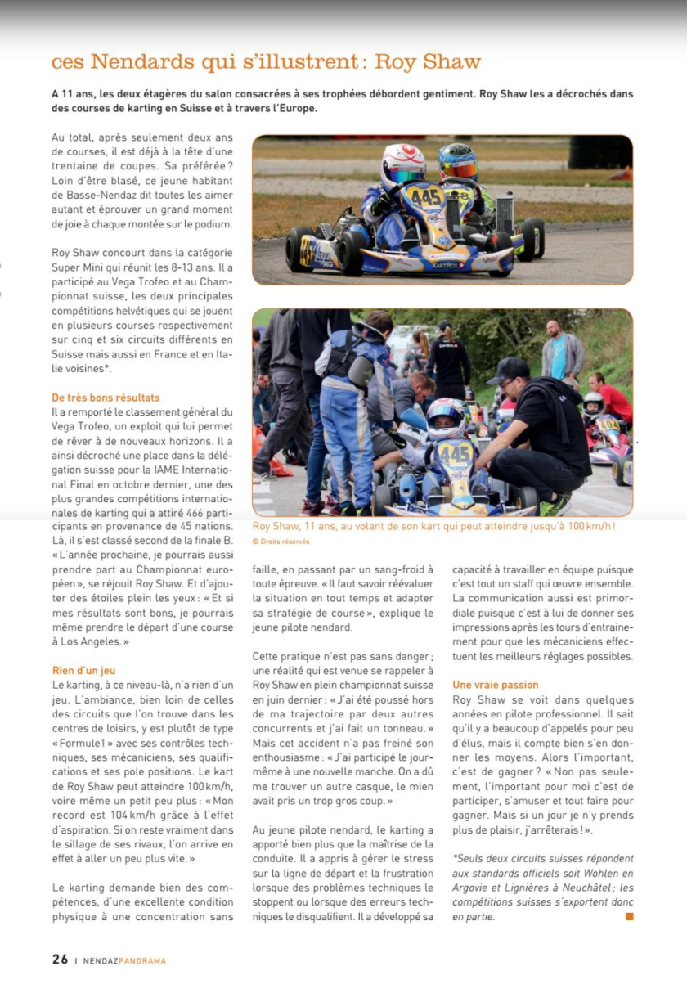
Nendaz Panorama 12/18
Notes:
Roy a été bien soutenu à Nendaz, avec plusieurs articles de presse au Nouvelliste, l’Echo de la Printse, et Nendaz Panorama. Ses camarades de classe avaient suivi ses exploits en direct de la finale mondiale au Mans en Octobre.

Slide 4
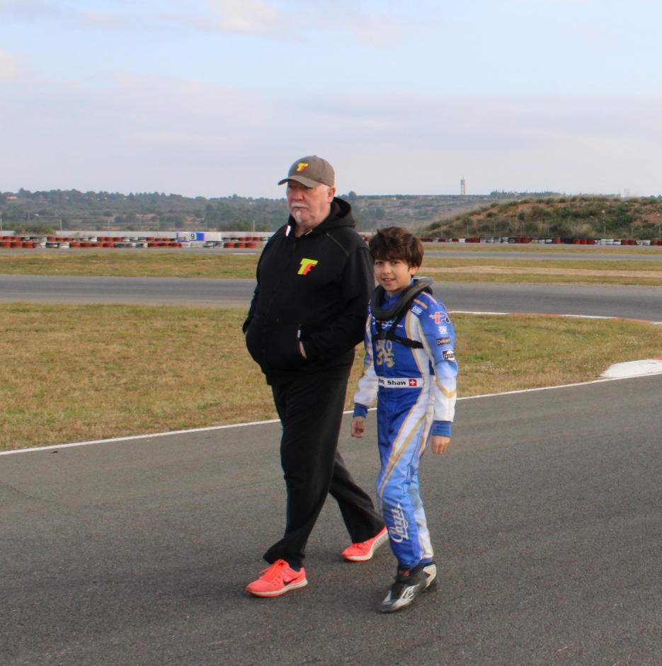
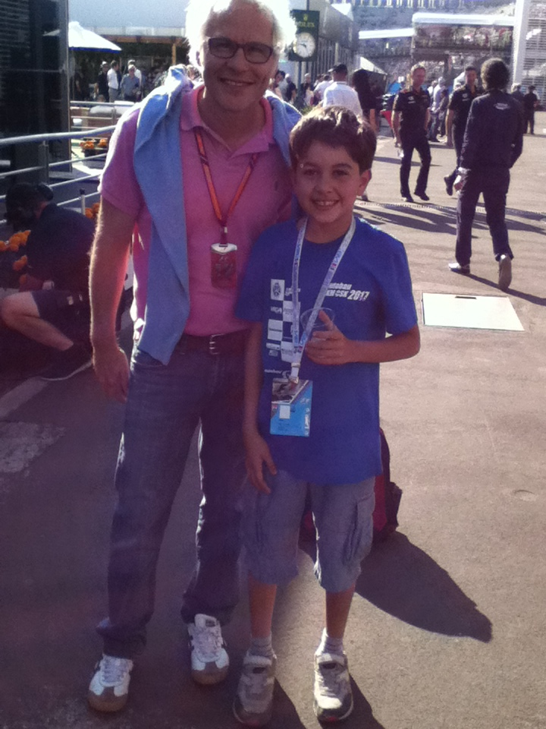
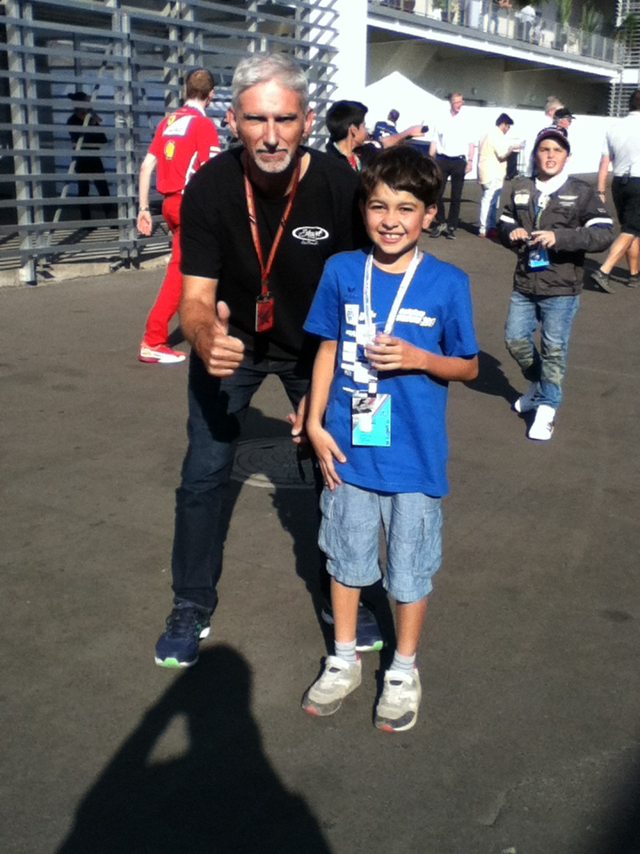
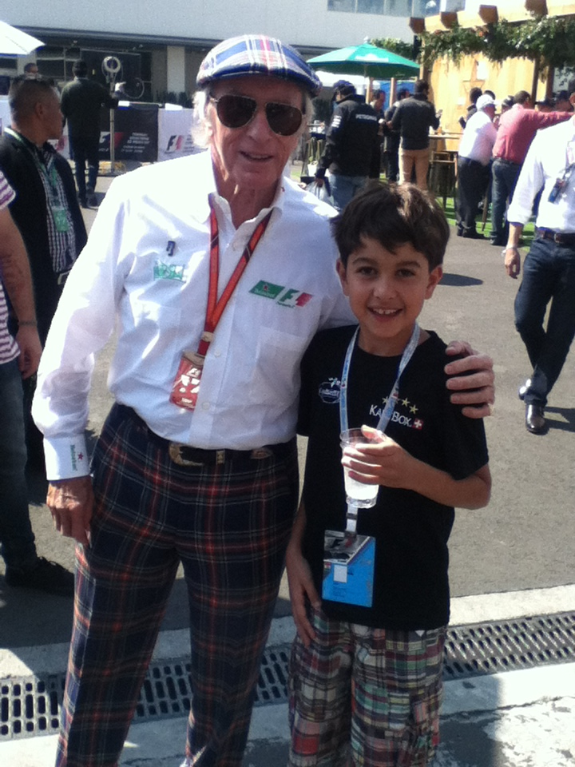
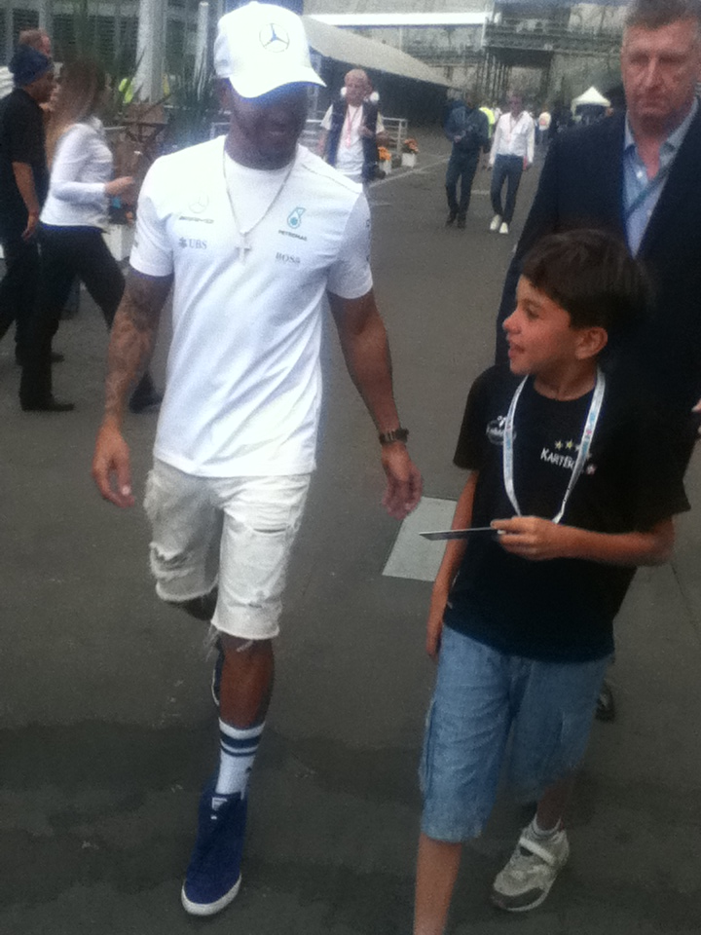
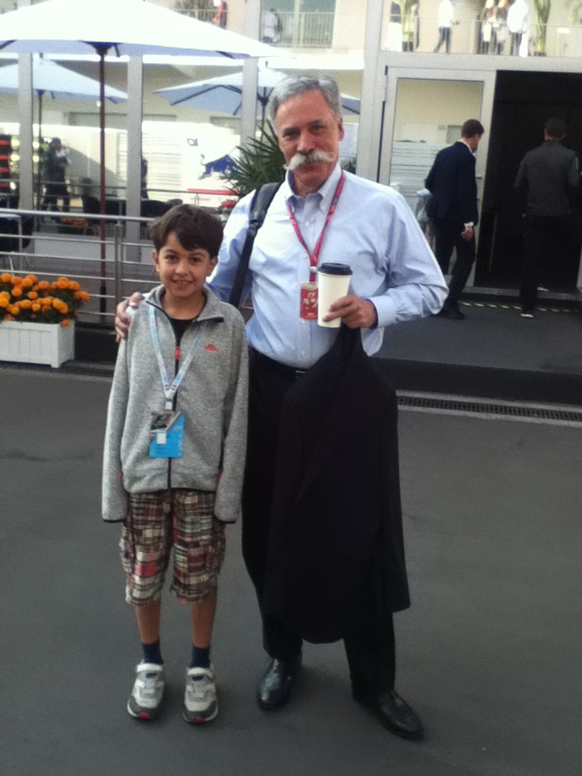
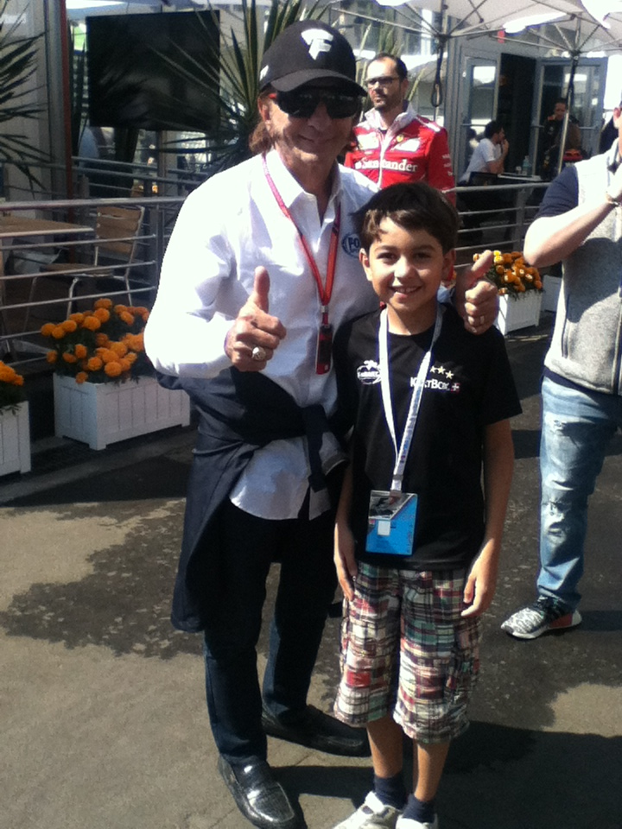
Soutien d’ailleurs
Notes:
Roy a été encouragé partout, y compris par Chase Carey, chef actuel de la F1, les champions Jacques Villeneuve, Damon Hill, Emerson Fittipaldi, Sir Jackie Stewart et Lewis Hamilton, et surtout par son coach, champion du monde de karting Terry Fullerton. Dans le film Senna, Ayrton dit que Terry était le co-équipier qu’il respectait le plus, et qu’il n’avait pas vaincu.

Slide 5
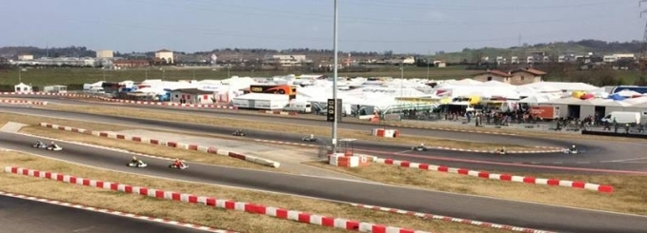
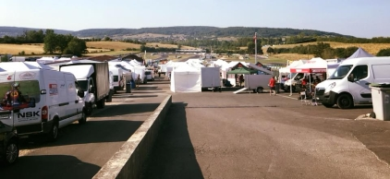
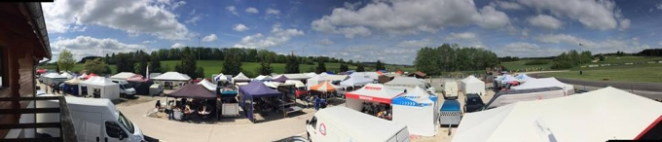
Marketing Concept
Les événements de 500-1'000 personnes;
  la plupart sont bien nanti;
  ils ont les moyens de financer les courses de karting;
  Ils sont ouverts à voyager aux nouveaux horizons;
  clients bien ciblés pour les promotions.
Le paddock nous donne la possibilité d'installer une tente;
  ou d’accueillir dans un coin d'une tente de l'équipe;
  ou gratuitement à l’entrée/sortie du parking;
  distribution des brochures ou des produits.
Notes:
Pour la saison 2019, au lieu de chercher du Sponsoring passif, nous avons eu
l’idée de proposer du Marketing actif. Chaque événement ou Roy va courir accueille 500-1'000 personnes, dont la plupart sont des parents bien nanti, et en tout cas ont les moyens de financer les courses de karting de leurs fils ou filles.
Ils sont ouverts à voyager et découvrir des nouveaux horizons, donc des clients bien ciblés auxquels de entreprendre des promotions. Le paddock nous donne la possibilité d'installer une tente (ou d'utiliser un coin d'une tente de l'équipe) pour accueillir les intéressés, ou de se situer gratuitement à l’entrée ou la sortie du parking, afin de distribuer les brochures et autres outils de promotion comme les produits ou les échantillons.

Slide 6

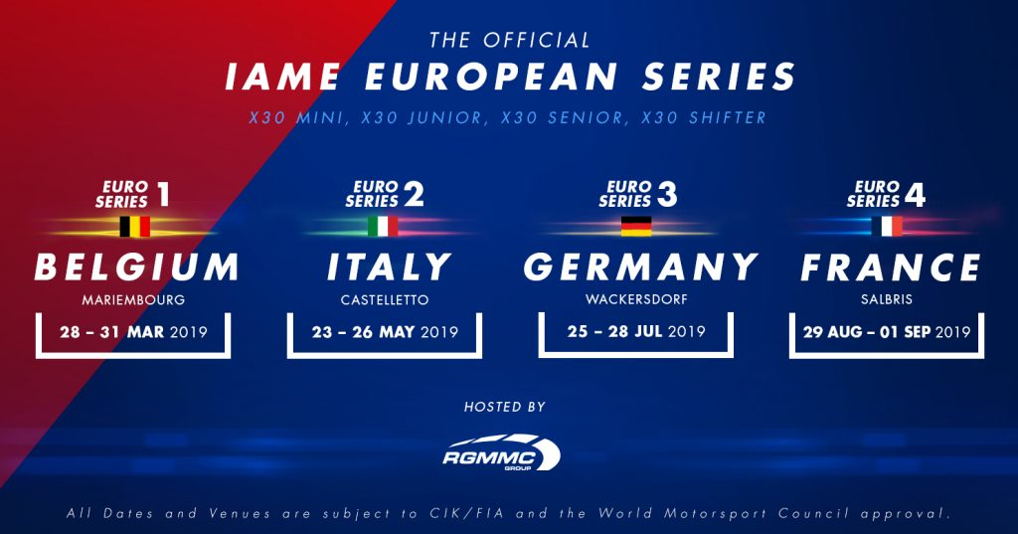

Compétitions 2019
7 avril
31 mars 2019, 7-Laghi
http://www.roy-shaw.ch/events
Select Language​▼
Notes:
Roy veut contester de nouveau le championnat suisse, et en plus la séries IAME Européenne. Pour le championnat suisse chaque weekend commence le vendredi, le séries européenne commence le jeudi, avec des voyages importante. A noter, les organisateurs suisses viennent de nous prévenir un changement de date pour que la première manche aura lieu le même weekend que la manche Belge IAME, donc on va probablement renoncer d’aller en Belgique.

Slide 7
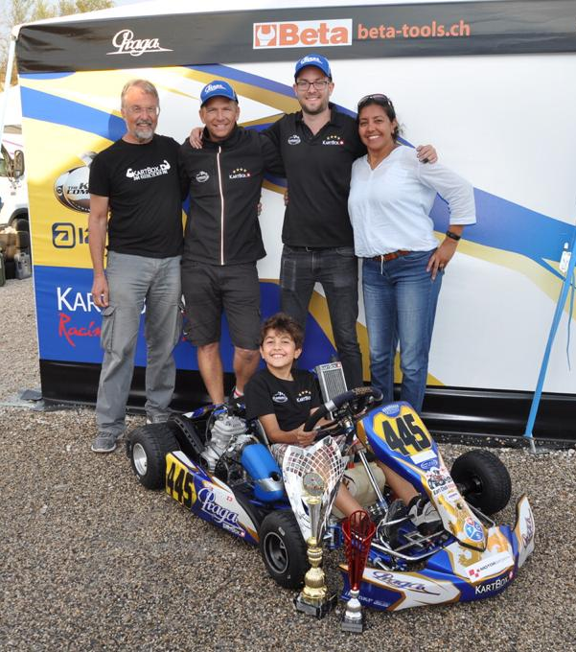
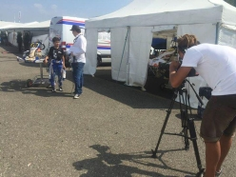
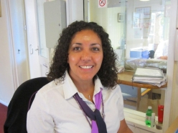
Notre équipe
Roy est bilingue français/anglais, l’équipe parle l’allemand;
Kady Shaw, Hôtesse sur appel pour Crédit Suisse;
  deux ans au bureau communale de Nendaz comme Réceptionniste et Assistante Administrative
  deux ans à l'Abbaye de Saint-Maurice comme
  Agente d'accueil et d'exploitation
  Kady est bien expérimentée de soutenir des projets marketing, la mise en place d‘événements,
  escorter des invités, la prise de congé des invités,
  y compris la distribution de « Give-away ».
Notes:
L’équipe KartBox et leur chef Kurt Wenger sont Germanophone, le mécanicien de Roy, Sebastien Boese est allemand.
Roy s’exprime bien soit en anglais soit en français, quand Jake Sanson de Telemundi avait filmé cet interview il disait que c’était le meilleur de toute la série…
Kady Shaw, la mère de Roy, travaille comme Hôtesse sur appel pour Crédit Suisse depuis mars 2015; et avant à l'Abbaye de Saint-Maurice comme Agente d'accueil et d'exploitation.
- Kady est bien expérimentée de soutenir des projets marketing, la mise en place d‘événements, escorter des invités, la prise de congé des invités, y compris la distribution de « Give-away ». Elle a aussi travaillé pendant deux ans au bureau communale de Nendaz comme Réceptionniste et Assistante Administrative, donc connait bien les structures Nendards.

Slide 8
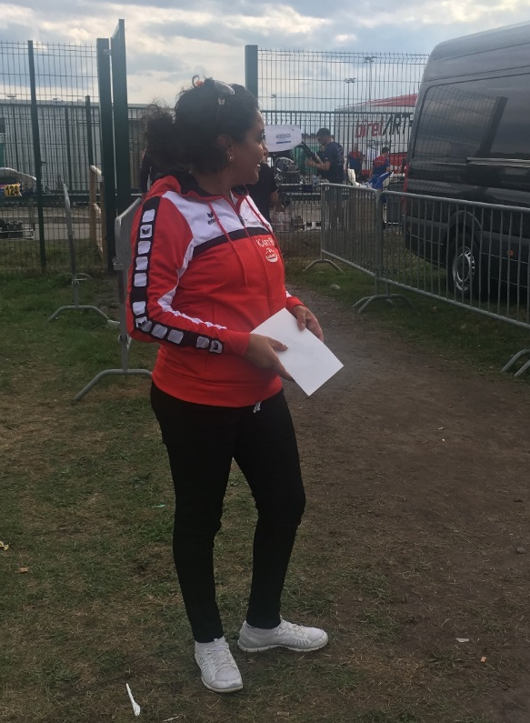
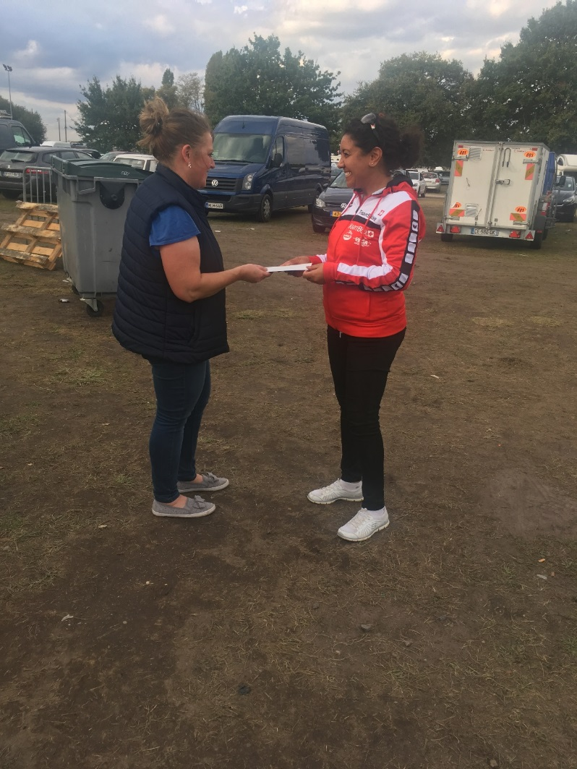
Promotion au Mans
- On avait choisi de se positionner gratuitement à la sortie piétonne du parking, le jour des courses finales (dimanche) :
- La très grande majorité des gens était intéressée pour le ski à Nendaz ou les montagnes en été (>90%), et le stock des brochures était très rapidement vidé.
Notes:
Pour la finale mondiale au Mans l’année passée, en collaboration avec Nendaz
Tourisme nous avons essayé notre concept de Marketing.
- On avait choisi de se positionner gratuitement à la sortie piétonne du parking, le jour des courses finales (dimanche) :
- La très grande majorité des gens était intéressée pour le ski ou les montagnes en été (>90%), et le stock des brochures était très rapidement vidé.
Après cette réussite nous avons conclu un accord avec Nendaz Tourisme de les
représenter à tous les évènements en 2019.

Slide 9
Remerciements
Questions?
079 240 2330
Jim.Shaw@Swissmail.com
Info@Roy-Shaw.com
Roy Shaw, [click ici pour plus d’info]
[click ici pour le site web Roy.Shaw.ch]
[click ici ou “Esc”, sortir de la présentation]
Notes:
Nous vous remercions d’avoir suivi notre présentation, et nous espérons d’avoir suscité votre intérêt de collaborer avec nous.
Évidemment je me tiens à disposition pour toute question supplémentaire, et nous attendons vivement de vous entendre ou lire soit par téléphone ou par mail. Vous pouvez maintenant faire le choix de montrer encore une fois les infos sur Roy, de passer à son site web, ou de terminer la présentation. Encore merci, et à bientôt.

